Slide 1
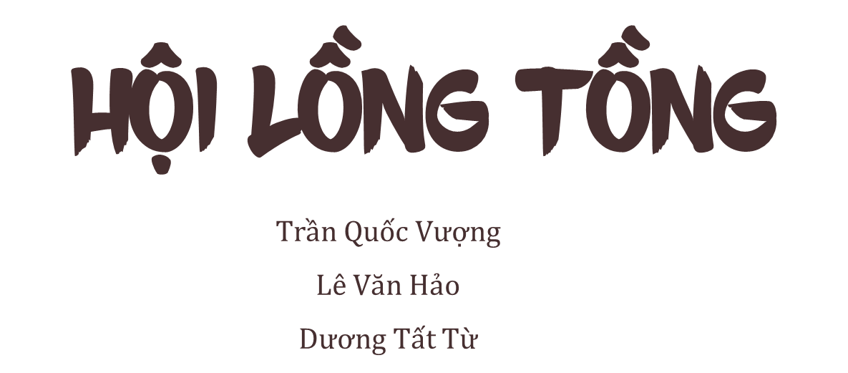
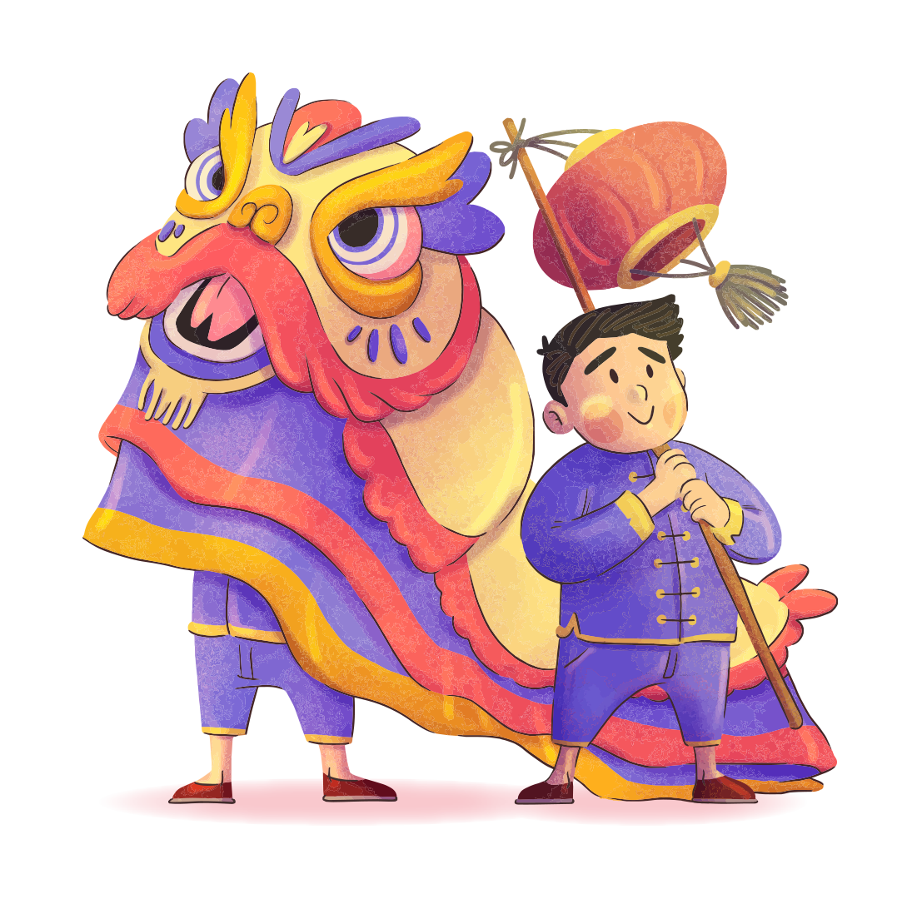

Slide 2


Slide 3
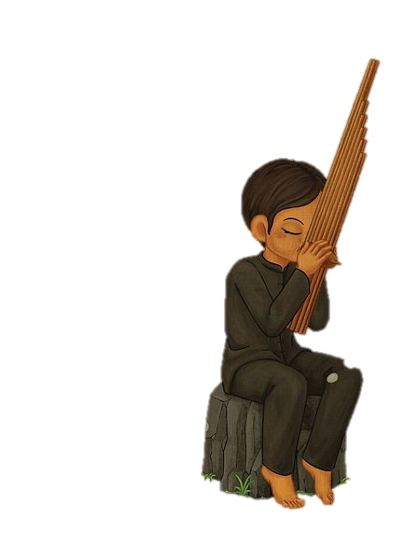
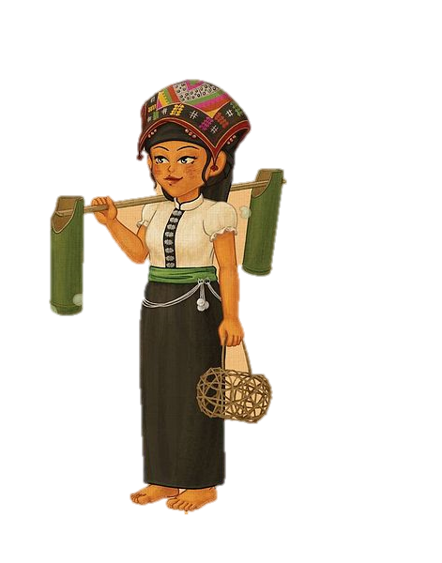
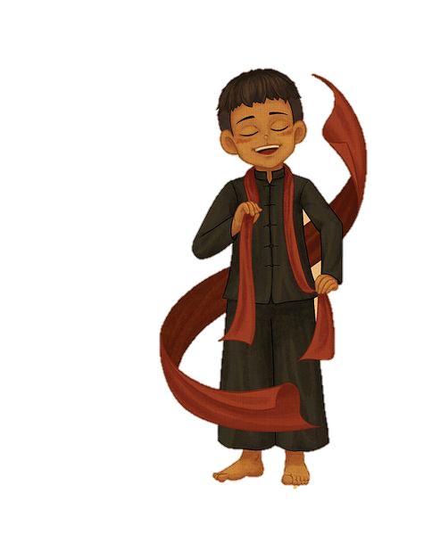
Văn bản Hội Lồng Tồng
Thể loại
Xuất xứ
Nội dung chính
Văn bản thông tin
Trích: Mùa xuân và phong tục Việt Nam.
Giới thiệu về các hoạt động truyền thống trong lễ hội Lồng Tồng.

Slide 4
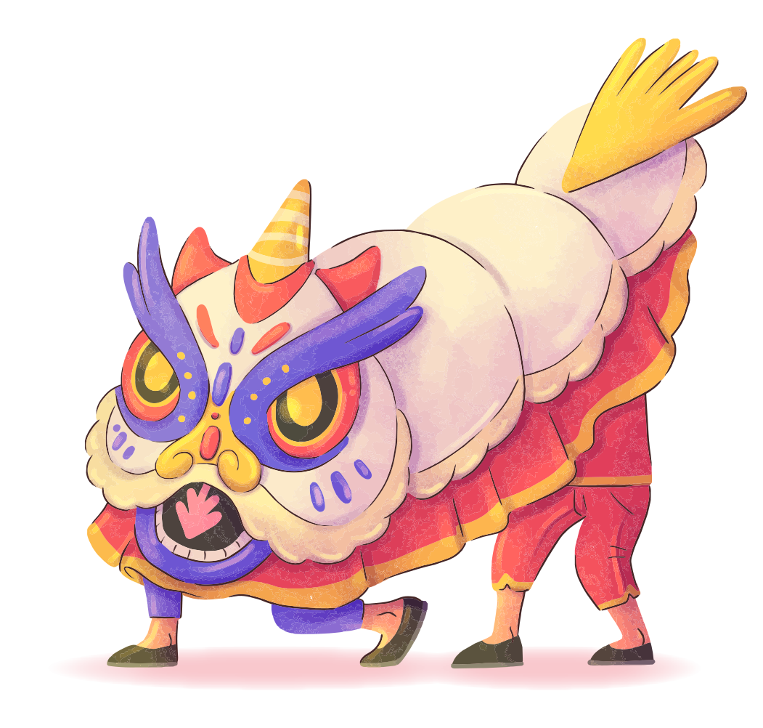
Bố cục văn bản
Từ đầu – và lượn lồng tồng
1
Giới thiệu khái quát về hội lồng tồng.
2
Tiếp – cuộc vui tiếp tục
Giới thiệu về ném còn
3
Tiếp – đọ tài với đối phương
Giới thiệu trò múa sư tử
4
Còn lại
Giới thiệu về hát lượn.

Slide 5
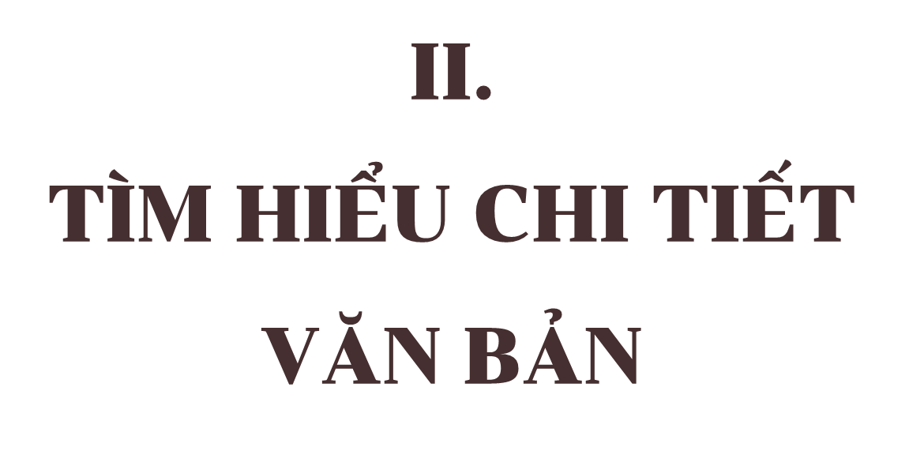

Slide 6

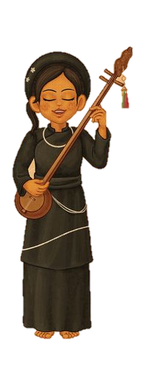
THINK
Dựa vào nội dung văn bản, em hãy ghi lại những nét đặc sắc của lễ hội Lồng Tồng trong thời gian 3 phút.
(Hoàn thành trên giấy)
PAIR
Em hãy trao đổi kết quả mình có với người bạn bên cạnh (3 phút)
SHARE
Em hãy chia sẻ nội dung mà mình đã có trước lớp về các thông tin của lễ hội Lồng Tồng.

Slide 7

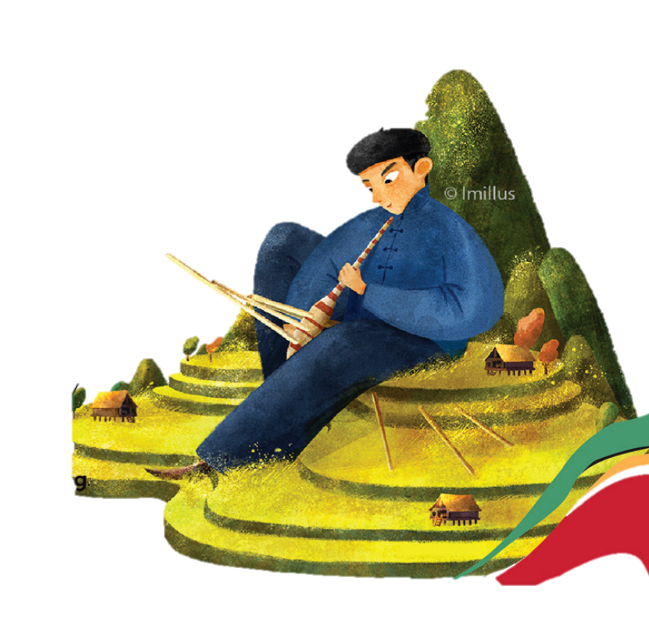
1. Giới thiệu khái quát về hội lồng tồng
Thời gian: Sau Tết Nguyên đán đến tiết Thanh minh
Tên gọi: Xuống đồng
Thờ thành hoàng – thần nông, những người đã khai phá ruộng nương

Slide 8
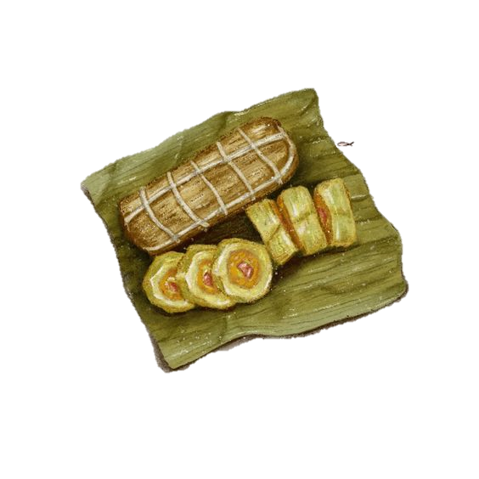
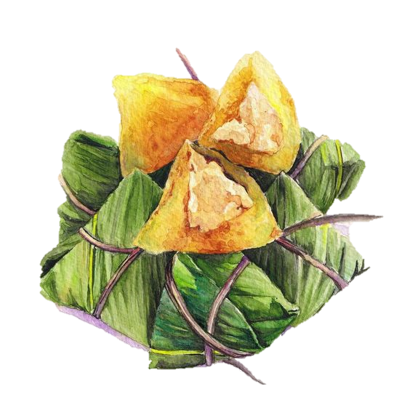
1. Giới thiệu khái quát về hội lồng tồng
Những sản vật trong dịp lễ
Mâm cỗ
Gà thiến béo
Lợn quay
Bánh trái
Thịt gà, lợn
Bánh chưng
Rượu nếp,…
Bày biện đẹp mắt, trang trọng

Slide 9
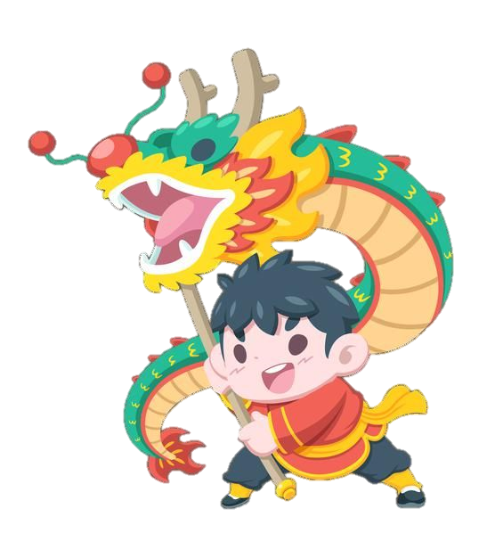
1. Giới thiệu khái quát về hội lồng tồng
Những sản vật đặc trưng, gắn liền với đời sống nông nghiệp của người dân.
Dâng lên thể hiện lòng biết ơn với thần linh.
Mong muốn có một cuộc sống no đủ, mùa màng bội thu.

Slide 10
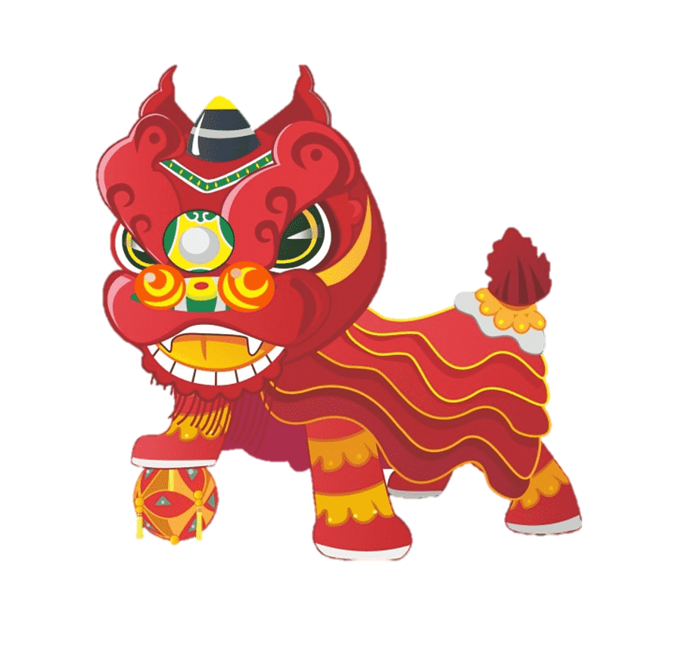
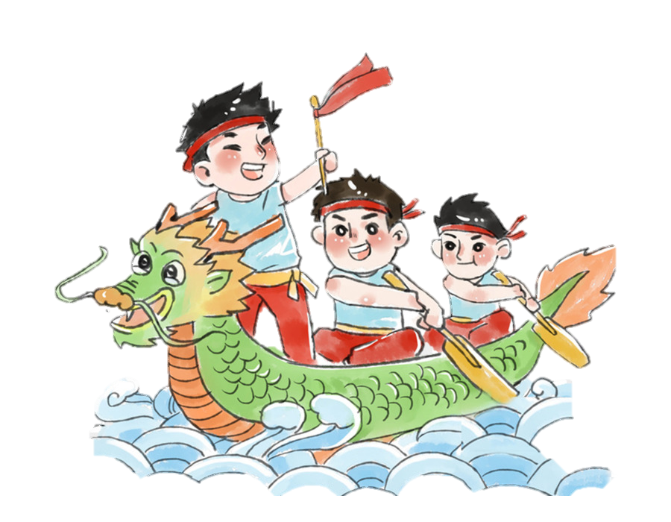
1. Giới thiệu khái quát về hội lồng tồng
Những hoạt động chính
Đánh vật
Kéo co
Thi bắn
Đua thuyền
Biểu diễn võ
Tung còn
Múa sư tử
Lượn lồng tồng

Slide 11
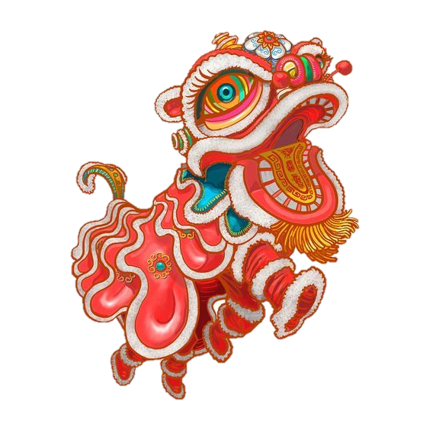
1. Giới thiệu khái quát về hội lồng tồng
Hội lồng tồng là lễ hội truyền thống với những hoạt động đa dạng, mang đậm dấu ấn và bản sắc vùng miền, văn hóa của nơi tổ chức.

Slide 12
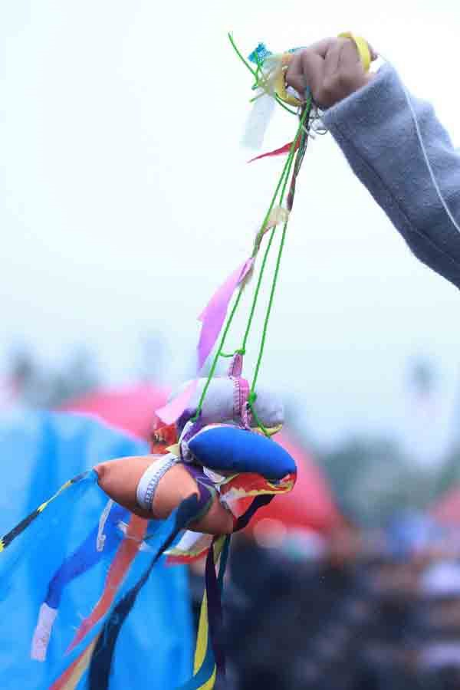
2. Giới thiệu về ném còn
Dụng cụ chính: Chiếc còn được làm thủ công, cây mai có uốn vòng tròn và đánh dầu hồng tâm.
Luật chơi: Trai và gái chia làm hai, cùng ném quả còn. Ai ném trúng hồng tâm sẽ nhận thưởng và tiếp tục.

Slide 13
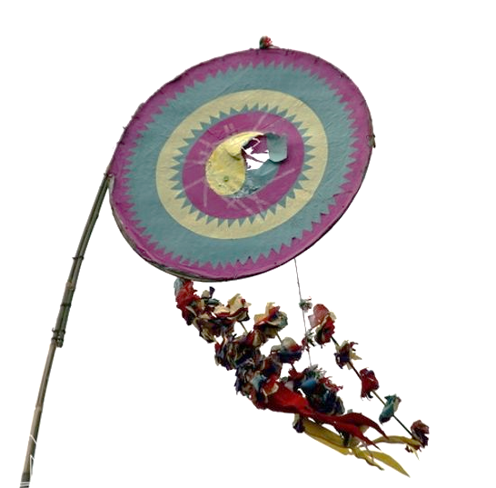
2. Giới thiệu về ném còn
Những vật dụng giản dị, dễ dàng chuẩn bị và gần gũi với đời sống hang ngày.
Một hoạt động thể hiện sự khéo léo,kiên trì và phối hợp nhịp nhàng trong lễ hội.

Slide 14
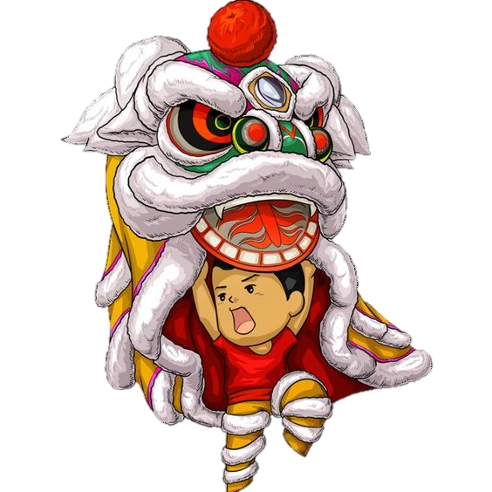
3. Giới thiệu về múa sư tử
Thể hiện tinh thần thượng võ, rèn luyện than thể
Biểu diễn các màn múa võ
Sư tử đến trước được quyền chủ trì các buổi biểu diễn
Được thanh niên ưu thích

Slide 15
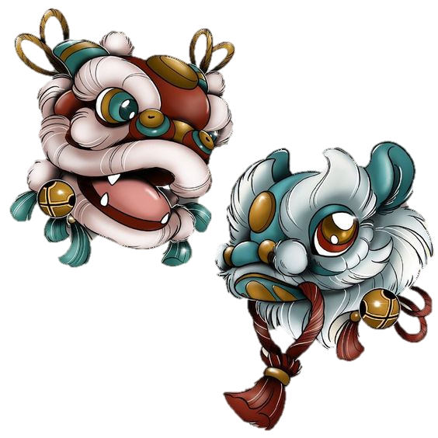
3. Giới thiệu về múa sư tử
Múa sư tử là hoạt động rèn luyện thể lực, tinh thần thượng võ đồng thời khẳng định sức mạnh tiềm tàng của con người, sẵn sàng chống giặc, giữ nước khi cần thiết

Slide 16
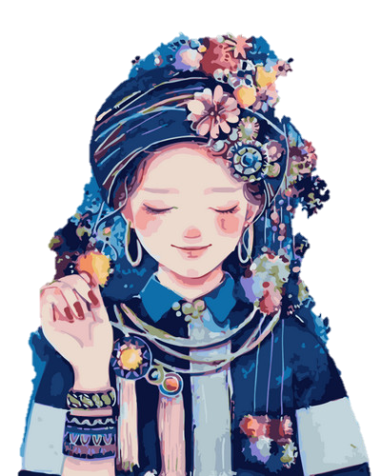
4. Giới thiệu về hát lượn.
Đối tượng: Thanh niên, trai gái
Mục đích: Cầu mùa màng, chúc mừng dân làng, ca ngợi quê hương…
Tổ chức: 2 phần gồm lượn tuồng và lượn sương
Thời gian: Có thể kéo dài đến bốn, năm đêm

Slide 17
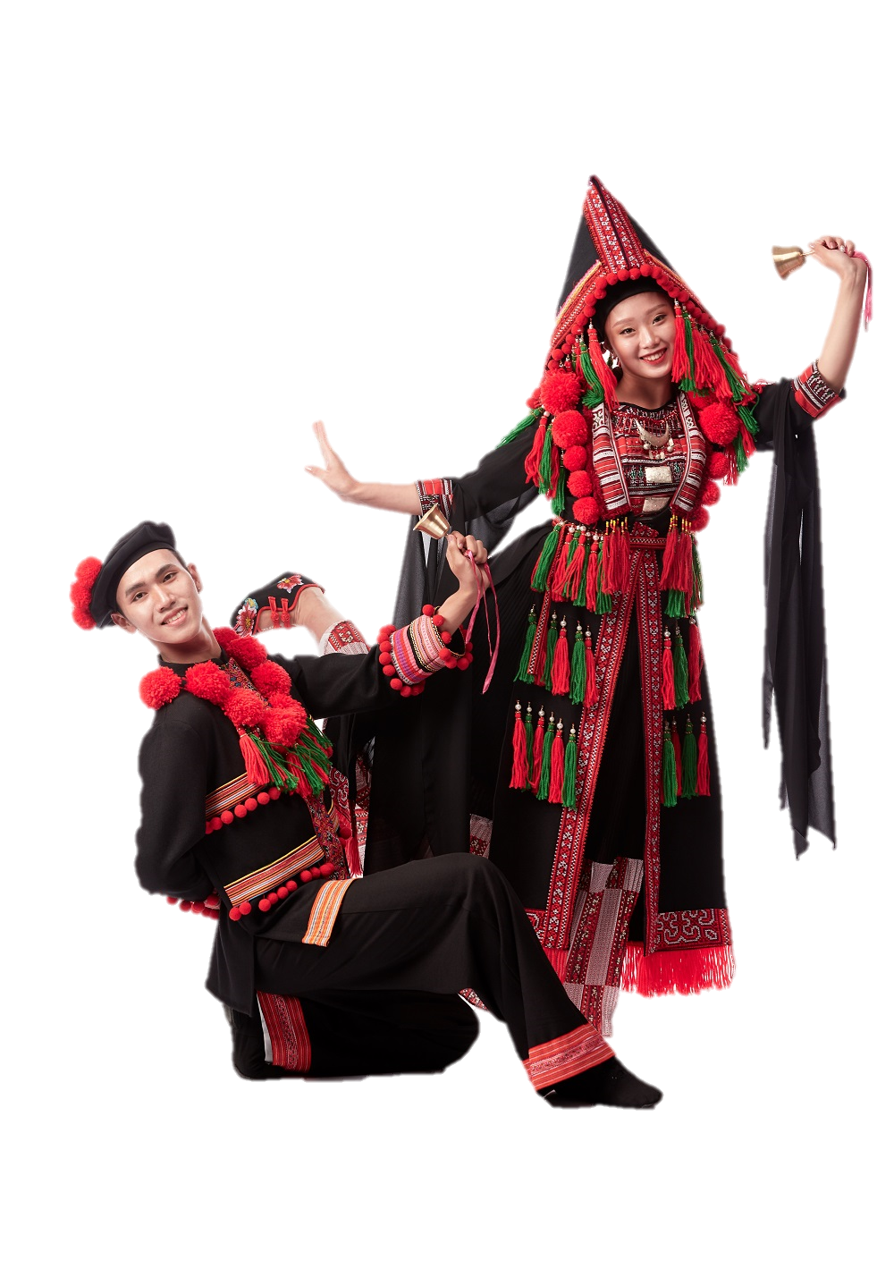
4. Giới thiệu về hát lượn.
Một hoạt động văn hóa, nghệ thuật đặc sắc và giàu ý nghĩa, thể hiện vẻ đẹp trong tâm hồn, bồi đắp tình cảm con người.

Slide 18


Slide 19
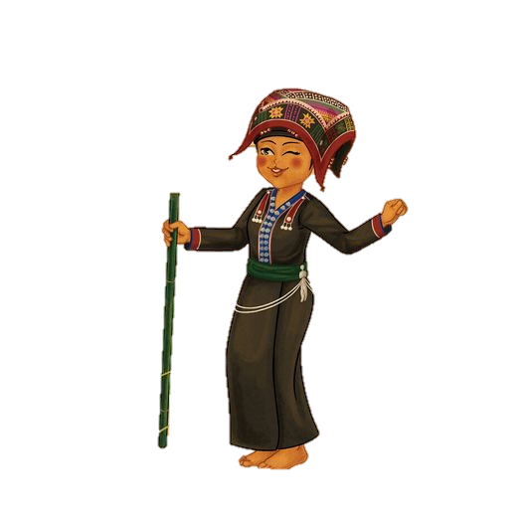
1. Nghệ thuật
Cách trình bày ngắn gọn, cụ thể.
Các thông tin được trích dẫn chính xác, đầy đủ giúp người đọc hình dung rõ nét các thành phần của hội Lồng Tồng.

Slide 20
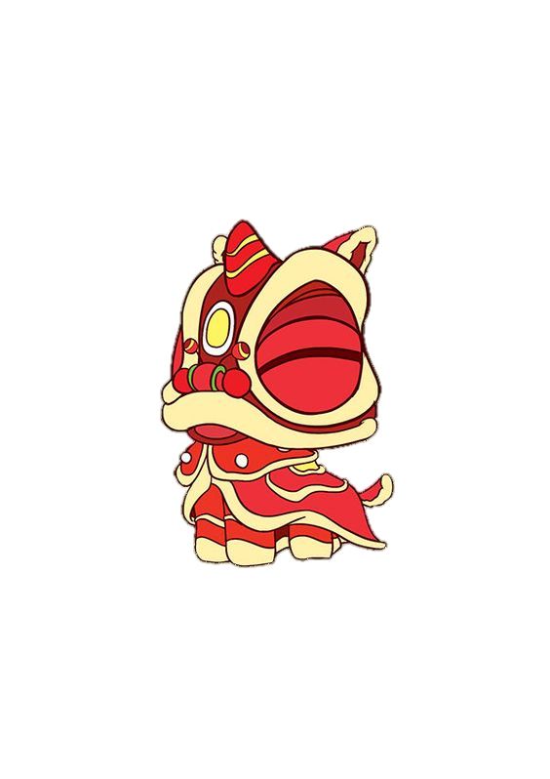
2. Nội dung
Văn bản tái hiện lại 1 sinh hoạt truyền thống cộng đồng của đồng bào các dân tộc vùng Việt Bắc.
Mỗi hoạt động lễ hội lại mang 1 giá trị, ý nghĩa cụ thể.
Thể hiện sự am hiểu, tình yêu đối với hoạt động văn hóa dân gian.

